Slide 1
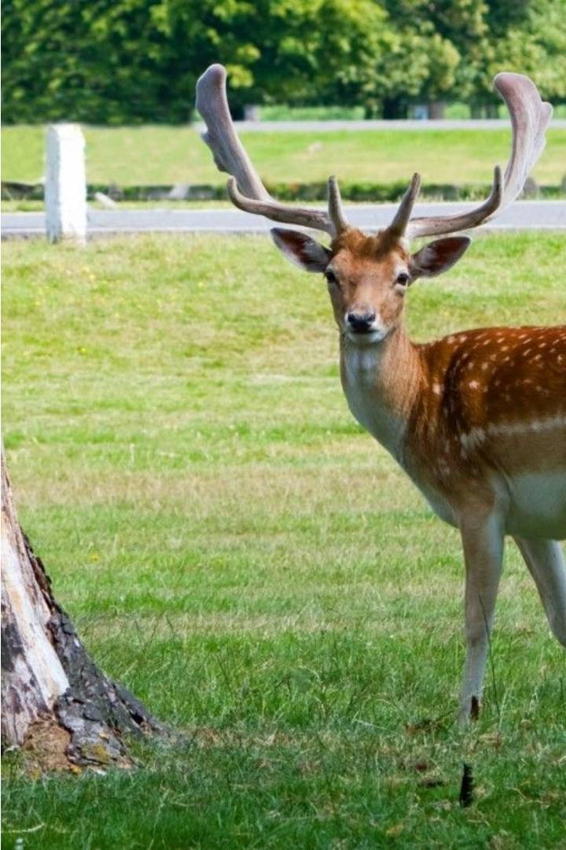
Ciclul de viață ale animalelor
Lumea animală este fascinantă și diversă, cu o multitudine de specii care evoluează și se adaptează în funcție de mediul în care trăiesc. Înțelegerea proceselor de viață ale animalelor este esențială pentru a aprecia complexitatea și frumusețea naturii. De la naștere și creștere până la hrănire, reproducere și interacțiunea cu mediul înconjurător, fiecare etapă a ciclului de viață al animalelor reprezintă o poveste captivantă de supraviețuire și adaptare.
Prin explorarea proceselor de viață ale animalelor, vom descoperi mecanismele prin care speciile se dezvoltă, se reproduc și interacționează cu ecosistemele în care sunt integrate. Această cunoaștere ne va ajuta să apreciem fragilitatea, dar și reziliența vieții în natură, contribuind astfel la conservarea și protecția mediului înconjurător.

Slide 2
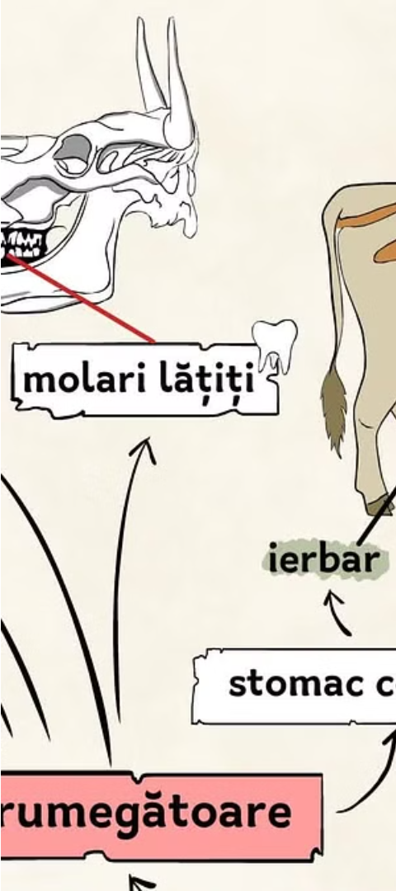
Hrănirea și nutriția animalelor
Hrănirea animalelor
Procurarea hranei
Animalele folosesc diverse strategii de hrănire pentru a-și asigura energia și nutrienții necesari supraviețuirii și funcționării optime a organismului. Unele animale sunt carnivore și vânează alte animale, în timp ce altele sunt erbivore și se hrănesc cu plante. Alte specii sunt omnivore și pot consuma atât carne, cât și plante. Modul de hrănire depinde de adaptările morfologice și fiziologice ale fiecărei specii, cum ar fi forma și structura dinților, lungimea și forma tractului digestiv sau tipul de aparat bucal.
Animalele utilizează o varietate de tehnici pentru a-și procura hrana, de la vânătoare și pescuit, la pășunat și culegere. Unele animale sunt mobile și pot vâna sau urmări prada, în timp ce altele sunt statice și așteaptă ca hrana să vină la ele. Animalele au dezvoltat instincte și comportamente complexe pentru a-și asigura hrana, precum migrația sezonieră, camuflajul sau cooperarea în grupuri.
Digestia și asimilarea
Odată obținută, hrana trece printr-un proces complex de digestie, care implică descompunerea chimică a macromoleculelor în molecule mai mici ce pot fi absorbite și utilizate de organism. Diferite specii au sisteme digestive adaptate la tipurile de alimente pe care le consumă. De exemplu, rumegătoarele au o structură digestivă complexă, cu mai multe compartimente, pentru a extrage eficient nutrienții din plante. Asimilarea nutrienților permite animalelor să obțină energie și materiale necesare pentru creștere, dezvoltare și funcționare.

Slide 3
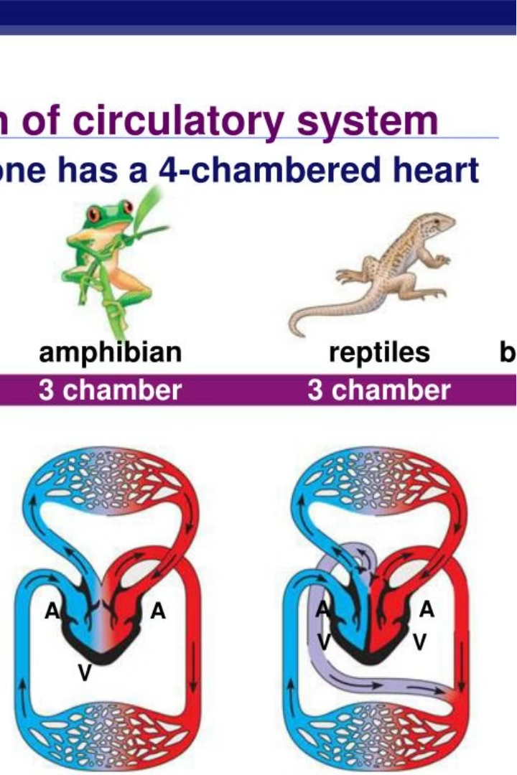
Respirația și circulația la animale
Respirația și circulația la animale sunt procese esențiale pentru menținerea vieții. Prin respirație, animalele absorb oxigenul din mediul înconjurător și elimină dioxidul de carbon, un produs secundar al metabolismului. Acest schimb de gaze se realizează prin diferite mecanisme, în funcție de specie - de la simple difuzii la nivel celular până la sisteme respiratorii complexe, precum plămânii la mamifere.
Circulația sângelui este la fel de importantă, deoarece transportă oxigenul și nutrienții către toate celulele organismului, în timp ce elimină deșeurile metabolice. Inimile animalelor pot fi simple pompe museculare, precum la insecte, sau organe complexe, precum la vertebrate. Sistemul circulator asigură distribuția eficientă a gazelor, nutrienților și hormonilor pe tot cuprinsul corpului.
Aceste două procese - respirația și circulația - sunt strâns legate. Oxigenul absorbit prin respirație este transportat de sânge la toate celulele, iar dioxidul de carbon produs este evacuat tot prin sânge și plămâni. Diferite adaptări ale acestor sisteme au evoluat la animale, în funcție de mediul lor de viață și nevoile metabolice specifice.

Slide 4
Reproducerea și dezvoltarea la animale
Reproducerea sexuată
1
Majoritatea animalelor se reproduc prin proces sexual, implicând unirea unei celule masculine (spermatozoida) și a unei celule feminine (ovul) pentru a forma un zigot. Acest proces complex implică o serie de mecanisme evolutive care asigură diversitatea genetică și continuitatea speciei. Aceste mecanisme includ comportamente de împerechere, sisteme de acuplare și dezvoltare embrionară și postnatală.
2
Etapele dezvoltării
Dezvoltarea unui animal începe de la fertilizarea ovulului și trece prin stadii critice precum segmentarea celulară, gastrulația, neurulația și organogeneza. Aceste etape duc la formarea unui organism complet, cu organe și sisteme funcționale. Ratele și procesele de dezvoltare variază foarte mult între specii, în funcție de caracteristicile biologice și adaptările la mediul specific.
Metamorfoza
3
Unele animale, cum ar fi amfibienii și insectele, trec printr-un proces de metamorfoză în timpul dezvoltării. Acest proces implică transformări majore în morfologie, fiziologie și comportament, rezultând în trecerea de la forme larvare la forme adulte. Metamorfoza este un proces complex, coordonat hormonal, care permite adaptarea speciilor la diverse medii și niși ecologice.

Slide 5
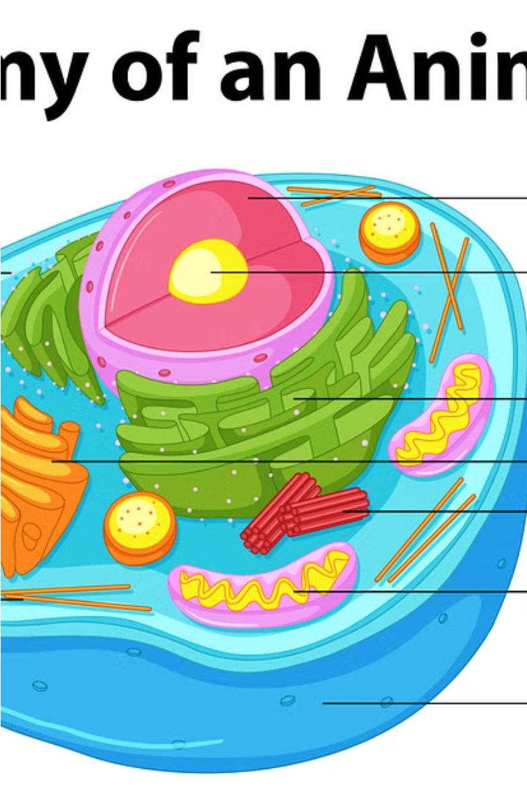
Sisteme de excreție la animale
Animalele au diverse sisteme de excreție, care le permit să elimineze reziduurile metabolice și toxinele din corp. Unul dintre cele mai importante sisteme de excreție la animale este sistemul urinar, format din rinichi, vezica urinară și uretră. Rinichii filtrează sângele, eliminând apa și substanțele de deșeu sub formă de urină. Vezica urinară stochează și elimină periodic această urină din corp.
Alte sisteme de excreție la animale includ branhiile la pești, care elimină amoniac și gaze respiratorii, și sistemul tegumentar la multe animale, care elimină săruri și apă prin transpirație. Insectele au sisteme de trahei și tuburi de Malpighi pentru a elimina deșeurile. Complexitatea și eficiența sistemelor de excreție variază în funcție de mediul de viață și nevoile metabolice ale animalelor.

Slide 6
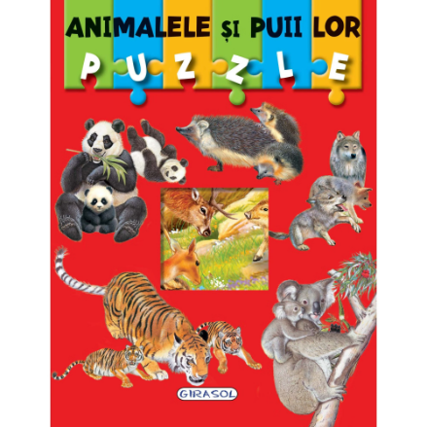
Sensuri și percepție la animale
Animalele utilizează o varietate de simțuri pentru a interacționa cu mediul înconjurător și a-și asigura supraviețuirea. Unul dintre cele mai importante simțuri este văzul, care le permite animalelor să perceapă formele, culorile și mișcările din jurul lor. Multe specii de animale au o vedere extrem de dezvoltată, cum ar fi păsările de pradă care pot vedea prada de la distanțe impresionante.
De asemenea, animalele au o auzire extrem de fină, care le ajută să detecteze sunetele predatorilor, a prăzilor sau a partenerilor. Unele animale, cum ar fi liliecii, pot folosi ecolocationa pentru a naviga și a localiza obiectele din mediul înconjurător. Mirosul este un alt simț crucial pentru multe animale, deoarece le permite să identifice hrana, să detecteze pericole și să comunice cu alți indivizi ai aceleiași specii.
Animalele mai utilizează și alte simțuri, precum gustul, tactilul și chiar și simțul electromagnetic, pentru a-și îmbunătăți percepția asupra mediului și a se adapta în mod eficient la condițiile de mediu.

Slide 7
Mișcare și comportament la animale
Locomoție
Percepție senzorială
Comportament
Animalele se pot deplasa în diverse moduri, în funcție de mediul în care trăiesc și de nevoile lor. De la reptilele care se târăsc pe sol, la păsările care zboară și mamiferele care alergă, fiecare specie are propriile strategii de locomoție dezvoltate pentru a-și asigura supraviețuirea și a-și îndeplini funcțiile vitale, cum ar fi căutarea hranei, evitarea prădătorilor sau căutarea partenerilor pentru reproducere.
Comportamentul animalelor este influențat în mare măsură de structura și funcționalitatea sistemului lor nervos. De la reflexele simple la comportamente complexe, precum învățarea, memoria și inteligenența, animalele își adaptează comportamentul în funcție de nevoile lor și de interacțiunile cu mediul. Comportamentele pot include activități de hrănire, reproducere, îngrijire a puilor, apărarea teritoriului sau comunicarea între indivizi.
Animalele sunt dotate cu o gamă largă de simțuri care le ajută să interacționeze cu mediul înconjurător și să răspundă eficient la stimulii din mediu. De la văzul și auzul dezvoltate la multe animale, la simțurile chimice specializate precum mirosul și gustul, fiecare specie își folosește simțurile pentru a naviga în mediul său, a-și găsi hrana, a detecta prădători sau a comunica cu alți indivizi.

Slide 8
Adaptări ale animalelor la mediu
Camuflaj
1
Unele animale se pot camufla prin culoarea sau forma corpului pentru a se ascunde de prădători sau a vâna mai ușor.
Migrație
2
Alte animale se adaptează la schimbările sezoniere prin migrarea în zone cu condiții mai favorabile.
Hibernare
3
Unele animale intră în stare de hibernare în timpul iernii pentru a conserva energia.
Mediul în care trăiesc animalele este un factor crucial care determină diverse adaptări. Animalele au dezvoltat o varietate de strategii pentru a face față provocărilor impuse de climă, predatori, disponibilitatea hranei și alți factori de mediu.
Camuflajul este o adaptare extraordinară a multe animale, care le permite să se ascundă eficient în mediul lor. Prin utilizarea culorilor și modelelor care se estompează în fundal, animalele pot evita detectarea de către prădători sau a-și vâna prada cu mai mare ușurință.
Pe lângă camuflaj, migrația este o altă modalitate prin care animalele se adaptează la schimbările sezoniere. Multe păsări și mamifere migrează între zone cu condiții climatice mai favorabile în timpul iernii și verii, pentru a avea acces la mai multă hrană și a evita condițiile aspre.
Hibernarea este o adaptare remarcabilă a unor animale, care le permite să supraviețuiască perioadelor friguroase ale anului. În timpul hibernării, metabolismul și funcțiile vitale ale animalelor sunt încetinite, ceea ce le ajută să conserve energia în condiții de resurse alimentare limitate.

Slide 9
Interacțiuni între animale și mediul lor
Relații între specii
Adaptări la mediu
Interdependența ecosistemelor
Impactul uman
Animalele interacționează constant cu alte organisme din mediul lor, formând relații complexe și interdependente. Aceste relații pot fi de cooperare, competiție sau de predator-pradă, iar înțelegerea acestor dinamici este esențială pentru a aprecia diversitatea și echilibrul ecosistemelor naturale.
Pentru a supraviețui în habitatele lor, animalele au dezvoltat o gamă largă de adaptări fizice și comportamentale. De la camuflaj și mimicri pentru evitarea prădătorilor, la organele specializate pentru a se adapta la clima și resursele disponibile, aceste adaptări demonstrează modul în care animalele au evoluat pentru a se potrivi perfect în ecosistemele în care trăiesc.
Din păcate, activitățile umane precum defrișarea, poluarea și vânătoarea excesivă au un impact devastator asupra multor specii de animale și a ecosistemelor în care trăiesc. Protejarea habitatelor și a speciilor amenințate este vitală pentru a menține sănătatea și echilibrul natural al planetei noastre.
Animalele nu trăiesc izolat, ci sunt parte integrantă a ecosistemelor complexe, în care interacționează între ei și cu plantele, fungii și bacteriile din mediul lor. Înțelegerea acestor relații ecologice, a fluxurilor de energie și ciclurilor de hrănire, este esențială pentru a conserva biodiversitatea și a menține echilibrul natural al planetei noastre.

Slide 10
Concluzii și implicații
Studiul proceselor de viață ale animalelor ne oferă o imagine complexă și fascinantă a modului în care aceste ființe supraviețuiesc, se adaptează și interacționează cu mediul înconjurător. Înțelegerea acestor procese are implicații semnificative în domenii precum ecologia, conservarea biodiversității și chiar și în medicină.
Una dintre concluziile majore este că animalele sunt organisme extrem de adaptabile, capabile să facă față unei game largi de condiții de mediu. De la sistemele complicate de hrănire și metabolizare a nutrienților, la sofisticatele mecanisme de reproducere și dezvoltare, animalele demonstrează o adevărată inginerie biologică. Aceste adaptări le permit să supraviețuiască și să prospere în habitate diverse, de la recifele de corali până la deșerturi.
În plus, cercetările arată că interacțiunile dintre animale și mediul lor sunt esențiale pentru menținerea echilibrului ecosistemelor. Perturbarea acestor relații poate avea consecințe grave, cum ar fi dispariția unor specii sau degradarea habitatelor. Înțelegerea aprofundată a proceselor de viață ale animalelor ne ajută să dezvoltăm strategii eficiente de conservare și gestionare a resurselor naturale.
Nu în ultimul rând, cunoștințele despre fiziologia și biologia animalelor pot avea implicații importante în medicină. Studierea mecanismelor de apărare împotriva bolilor, a proceselor de vindecare și de regenerare la animale poate oferi noi perspective și soluții pentru probleme medicale la oameni.

